Slide 1
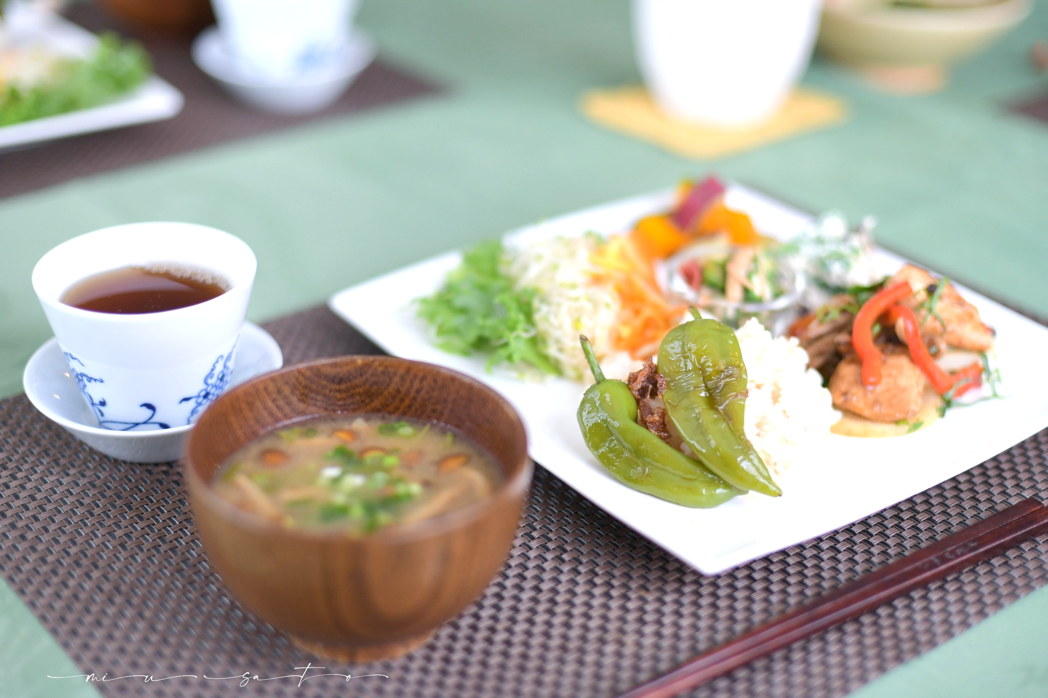
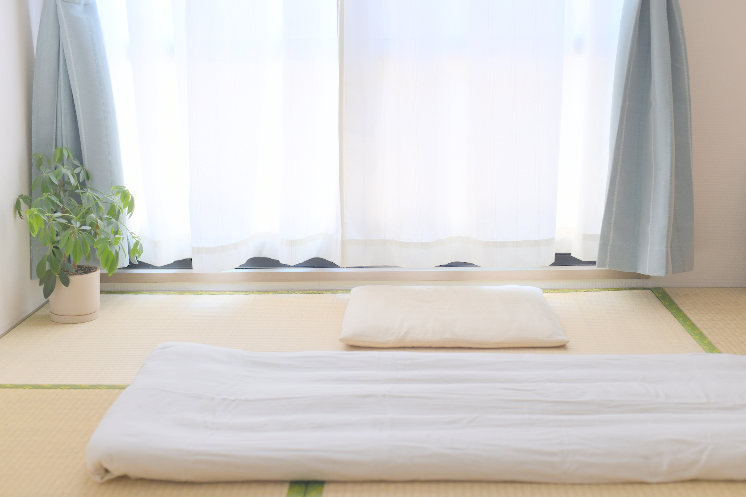
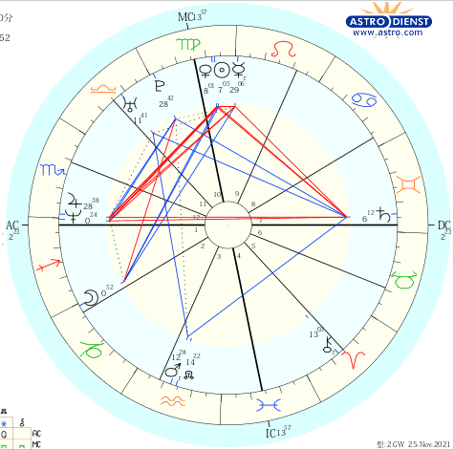
国立市・森のユカフェ
のんびり楽ゆるリトリート
身体を優しくほぐしながら緩めるノブさんの楽ゆる整体と
野菜たっぷりのマクロビオティックランチと星よみで
身体と心が喜ぶ究極の夫婦コラボリトリート！！
撮影 さとうみゆきさん
日時 月1回土曜日or日曜日
（平日も含めリクエストも承ります）
part1 ノブさんの楽ゆる整体（約40分）
①10時②11時10分の2枠
part2 森のユカフェリトリートランチ
季節の野菜たっぷりの体に優しい料理と星詠みミニセッション
定員 各回2名様
お友達同士やご夫婦でのご参加もお薦めです
料金 7000円（税込）
※当日現金でお支払いください。

Slide 2
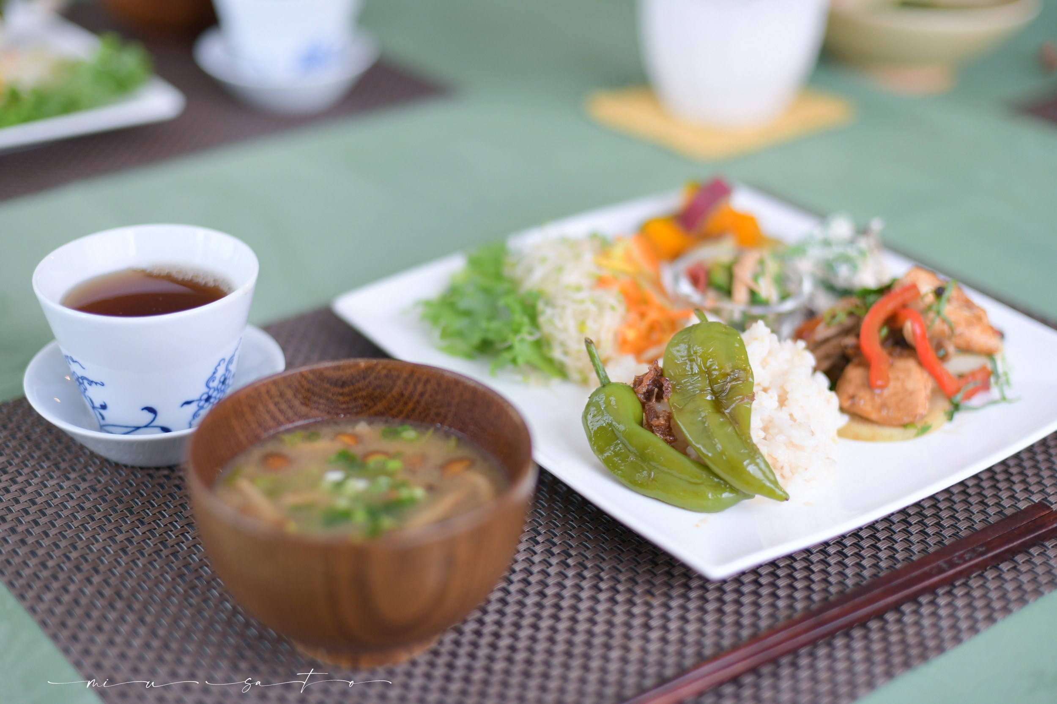
🌱のんびり楽ゆるリトリートについて
ノブさんの整体 ※ノブさん＝私のダンナです(^^)
押さない揉まない体重をかけない、強い力を使わない《指針整体》です。ポンポンとリズミカルな軽い刺激を全身に入れていきます。
全身の筋肉を軽く動きやすくし、関節のズレや動きの悪さを調整して血流を良くします。揉み返しやダルさのない整体です。
施術する側にとっても体に優しい整体です。
森のユカフェのランチと星詠み
リトリートでご用意する『料理』はマクロビオティック料理です。
玄米、新鮮な季節の野菜、お味噌汁又はスープ、野菜や海藻中心のおかず、たまに動物性少々、ノンカフェインのお茶をご用意します。
『星詠み』は生まれた時の出生図に現在運行中の天体がどのように影響しているかをお伝えし、星を活かして元気に過ごすためのワンポイントアドバイスをさせて頂きます（15分〜20分程度）。
星詠みの延長をご希望の場合は30分3000円です。

Slide 3
お客様の感想（一部抜粋）
◎優しい刺激なのに施術後、身体全体が巡っている感覚がありました。
◎程良い刺激でコリがほぐれて気持ちよく昨日はぐっすり眠れました。
◎整体後ゆかさんと星よみの話を。奥が深くて何度聞いても難しい。でも大事なことはしっかり聞いたから大丈夫。
◎ゆかさんのマクロビごはんは時々無性に食べたくなるので大満足。
◎いろいろな気づきと発見と。心も体も緩みました〜。
◎週末忙しいので緊張していた身体を緩めてもらえて助かりました。
◎ユカフェブレンドのハーブティー美味しかった。
◎今朝目覚めた時に首がいつもよりも楽になっている体感がありました。

Slide 4
🌱のんびり楽ゆるリトリート当日の流れ
1.受付＆お飲み物のサービス
ノンカフェインのお茶をご用意しております。
2.着替え
必要な方はゆったりとした服にお着替えをお願いします。こちらでも着替えを用意しております。
3.ヒアリング
今日の体調をお伺いします。
触れてほしくない体の部位などもお伺いしますのでご安心ください。
4.指針整体（約40分）
5.森のユカフェランチタイム
まずはしっかり水分を摂っていただきます。
身体に優しいマクロビオティック料理をお召し上がりください。
6.星詠み（15分〜20分程度）
現在の星の運行の影響や具体的に知りたいことをお伝えします。

